Slide 1
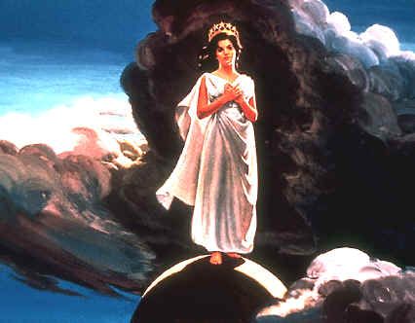
Texto base: Apocalipsis 12:1
IDENTIFICANDO AL REMANENTE FIEL DE DIOS

Slide 2
¿Qué vio Juan en el cielo, símbolo del remanente fiel de Dios?
Apoc.12:1. Apareció en el cielo una gran señal: una mujer vestida del sol, con la luna debajo de sus pies, y sobre su cabeza una corona de doce estrellas.
Como usted notará, esta mujer es totalmente diferente de la que Juan vió en Apocalipsis 17.

Slide 3
Identifiquemos las cinco características de esta mujer:
1) Mujer. Efe.5:23-24. Porque el marido es cabeza de la mujer, así como Cristo es cabeza de la iglesia, la cual es su cuerpo, y él es su Salvador. ²⁴ Así que, como la iglesia está sujeta a Cristo, así también las casadas lo estén a sus maridos en todo.
Su cuerpo. Es decir, la iglesia. Así como Cristo es el “salvador del cuerpo”, o sea de la iglesia, el esposo debe ser el protector y sostenedor de su esposa y familia. En una familia donde el esposo muestra la misma solicitud por el bienestar de su esposa que Cristo muestra por su iglesia, nunca se levanta polémica en cuanto a la preeminencia o inferioridad de alguno de sus miembros.

Slide 4
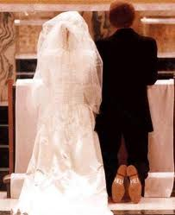
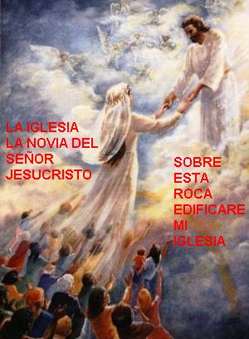
¿Cuales son las características de la sujeción de la iglesia a Cristo?
Buena voluntad, confianza, fe y amor.
El servicio rendido con amor es una de las experiencias más agradables

Slide 5
2) Sol. Mal.4:2. Mas a vosotros los que teméis mi nombre, nacerá el Sol de justicia, y en sus alas traerá salvación; y saldréis, y saltaréis como becerros de la manada.
El Sol de justicia es Una figura expresiva de Cristo quien dijo: “YO SOY la luz del mundo” (Juan 8:12. Cristo siempre está dispuesto a traer luz espiritual a su pueblo en tiempo de necesidad.
En ese sentido se podría decir que el “Sol de justicia” salió en ocasión de la primera venida de Cristo (ver DTG 226) y “nacerá” de un modo especial en el tiempo de la gran oscuridad moral que precederá a su segundo advenimiento
(ver Patriarcas y Reyes 528-530).

Slide 6
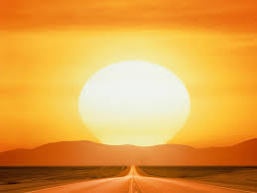
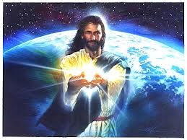
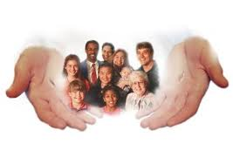
El sol es un símbolo de Cristo, del cual se viste la iglesia que guarda los mandamientos

Slide 7
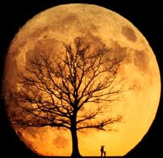
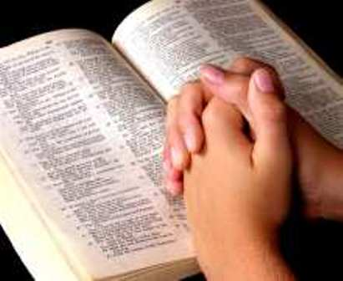
3) Luna. Sal.119:105. Lámpara es a mis pies tu palabra, Y lumbrera a mi camino.
La luna representa la Lámpara que es la Palabra de Dios, sobre la cual esta basada la fe de la iglesia.
La Palabra de Dios (refleja su carácter), he ilumina el camino para que los creyentes puedan caminar seguros en las tinieblas espirituales de este mundo. El que tiene esta luz para que lo guíe, no tiene razón para tropezar, aunque esté acosado por el mal (ver 2Ped.1:19)

Slide 8
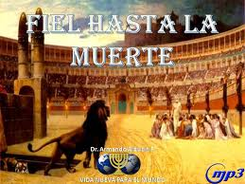
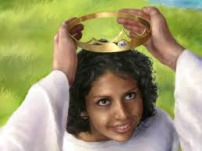
4) Corona. Apoc.2:10. “No temas en nada lo que vas a padecer. He aquí, el diablo echará a algunos de vosotros en la cárcel, para que seáis probados, y tendréis tribulación por diez días. Sé fiel hasta la muerte, y yo te daré la corona de la vida»
Gr. stéfanos, “diadema” o “guirnalda de victoria”, no una diadema de autoridad.
Esta palabra describía las guirnaldas que se daban a los vencedores de los juegos griegos. Es un símbolo de la recompensa que se dará al vencedor en la lucha con Satanás.

Slide 9
5) 12 estrellas. Representan primero a los doce patriarcas del AT, y puesto que el énfasis principal es sobre la iglesia del NT, sin duda debe referirse en segundo lugar a los 12 apóstoles; ya que el cuadro de las 12 tribus también continúa al mismo tiempo en la iglesia del NT.

Slide 10
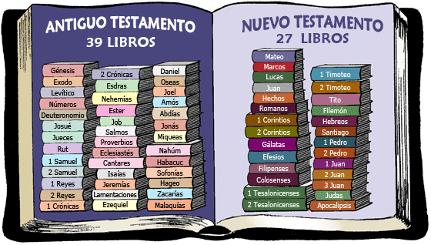
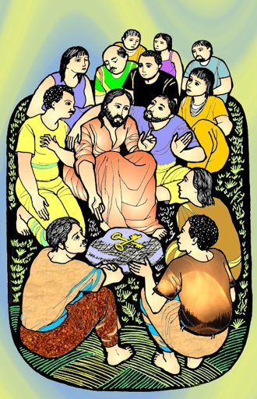
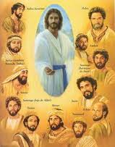
La iglesia de Dios es una sola, desde el Génesis hasta el Apocalipsis.
Recuerde: En esa mujer estamos representados usted y yo, si guardamos los Mandamientos de Dios, y si somos fieles hasta la muerte.

Slide 11
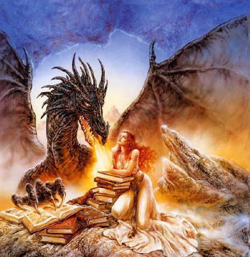
¿Qué otras características tiene el remanente fiel de Dios, y que son la causa del conflicto entre el bien y el mal?
Apoc.12:17. Entonces el dragón se llenó de ira contra la mujer; y se fue a hacer guerra contra el resto de la descendencia de ella, los que guardan los mandamientos de Dios y tienen el testimonio de Jesucristo.

Slide 12
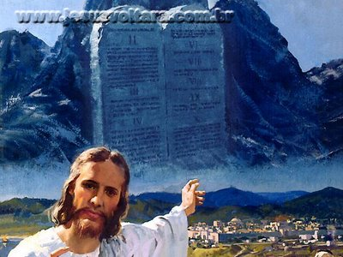
El texto mencionas dos características de la iglesia de Dios en los últimos días, ya que Apocalipsis fue escrito aproximadamente por el año 96 d.C.
1). Guarda los Mandamientos de Dios.
2). Tiene el Testimonio de Jesucristo.
Nota: Cuando dice: Los Mandamientos, se refiere a los diez que Él escribió en las tablas de piedra, incluyendo el sábado, y tal como Él los redactó en Éxo.20:3-17.Lea Mat.5:17-20; Santiago 2:10-12, 1Juan 2:3,4; Isaías 66:22,23).

Slide 13
La segunda característica que debe tener esta iglesia es que «tiene el testimonio de Jesucristo».
Por tanto: Esta iglesia no puede ser el pueblo de Israel literal, aunque guardan el sábado, ya que ellos no aceptan al Señor Jesús como el Salvador.
Ahora, si una iglesia predica que recibió a Cristo como su Salvador, pero rechaza el sábado como día de reposo, y en su lugar guarda el domingo instituido por la iglesia Católica, día que Dios no ordena guardar, ¿Cómo puede ser la iglesia de Dios?

Slide 14
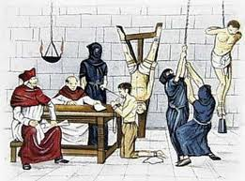
¿Qué es el «Testimonio de Jesucristo?
Apoc.19:10. Y yo me eché a sus pies para adorarle. Y él me dijo: Mira, que no lo hagas: yo soy consiervo tuyo, y de tus hermanos, que tienen el testimonio de Jesús. Adora a Dios; porque el testimonio de Jesús es el espíritu de profecía.
Como usted sabe; Dios estableció el sábado en la creación cuando no existía ningún israelita (Gén.2:1-3), y los hijos fieles de Dios lo guardaron desde entonces, y por la persecución del dragón contra la iglesia durante la inquisición, esta olvidó su observancia.

Slide 15
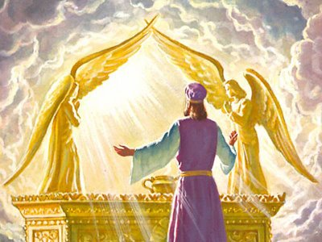
En el año de 1.844, cuando se cumplieron los 2.300 días, o años predichos por el profeta Daniel 8:14; Cuando el «Santuario sería purificado»,
Daniel 2:44 dice: «Mas en los días de estos reyes el Dios del cielo levantará un reino que eternalmente no se corromperá; y este reino no será dejado a otro pueblo: ….., y él permanecerá para siempre».

Slide 16
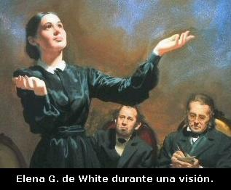
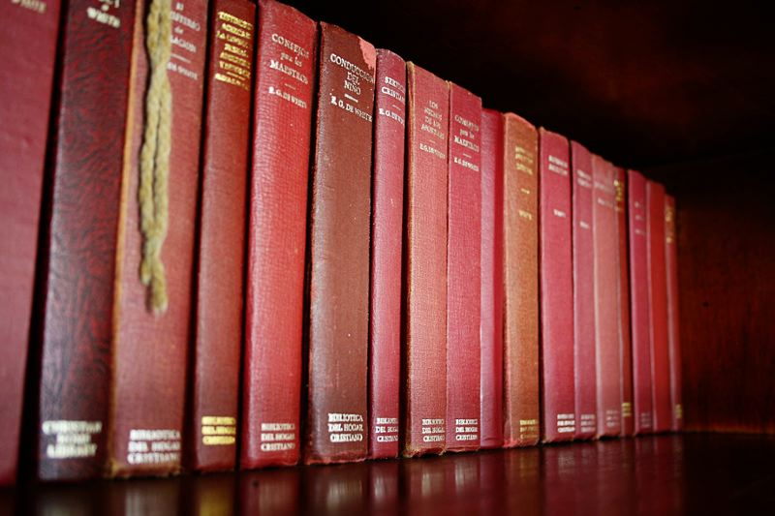
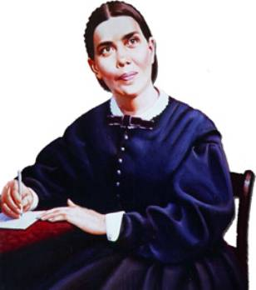
El pueblo que surgió de acuerdo a la profecía, que tiene estas dos características, es la iglesia Adventista del Séptimo Día, en la cual Dios suscitó un profeta, Elena G. de White, cuyos libros escritos por ella y apoyados siempre en la Biblia, proclaman la santidad del sábado y a Cristo como el Salvador del mundo.

Slide 17
¿Porqué la iglesia de Dios no sería local sino universal?
Apoc.10:11. Y él me dijo: Necesario es que otra vez profetices a muchos pueblos, y naciones, y lenguas, y reyes.
Recuerde que Juan estaba desterrado en la isla de Patmos. En un sentido específico, como un símbolo de la de los creyentes adventistas en los años 1840-1844. Cuando esos creyentes oyeron por primera vez el mensaje de la inminencia de la segunda venida, fue para ellos “dulce como la miel”; pero cuando Cristo no vino como lo esperaban, su experiencia fue en verdad amarga (y muchos abandonaron la fe, sucedió lo mismo con la muerte de Cristo).

Slide 18
¿Cuál es su mensaje distintivo para este tiempo?
Apoc.14:6-12. Y vi otro ángel volar por en medio del cielo, que tenía el evangelio eterno, para que evangelizase a los que moran en la tierra, y a toda nación, y tribu, y lengua, y pueblo, ⁷ Diciendo a alta voz: Temed a Dios, y dadle gloria; porque la hora de su juicio es venida; y adorad al que ha hecho el cielo, y la tierra, y la mar, y las fuentes de las aguas. ⁸ Y otro ángel le siguió, diciendo: Ya es caída: ya es caída Babilonia, aquella gran ciudad, porque ella ha dado a beber a todas las naciones del vino de la ira de su fornicación

Slide 19
⁹ Y el tercer ángel los siguió, diciendo en alta voz: Si alguno adora a la bestia, y a su imagen, y toma la señal en su frente, o en su mano, ¹⁰ Este tal beberá del vino de la ira de Dios, el cual está echado puro en el cáliz de su ira; y será atormentado con fuego y azufre delante de los santos ángeles, y delante del Cordero. ¹¹ Y el humo del tormento de ellos sube para siempre jamás. Y los que adoran a la bestia, y a su imagen, no tienen reposo día y noche, y ni quienquiera que tomare la señal de su nombre. ¹² Aquí está la paciencia de los santos: aquí están los que guardan los mandamientos de Dios, y la fe de Jesús

Slide 20
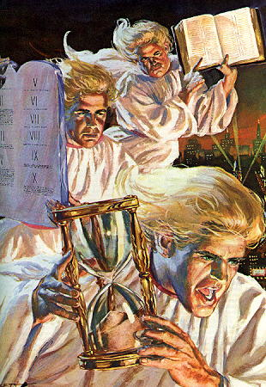
Note lo que cada ángel sostiene en sus manos:
El evangelio Eterno, y la Santa Ley de Dios, sin quitarle ni ponerle una tilde o una jota, tal como lo dice Dios, así lo predica la iglesia Adventista del Séptimo Día; y la copa indica que el tiempo de gracia ya casi se termina, ese es el mensaje que Dios quiere sea predicado en este tiempo.

Slide 21

Para reflexionar
¿Qué debo hacer?
1) Apoc.18:4. Salir de la Gran Babilonia.
2) Juan 10.16. Unirme a la iglesia de Cristo.
3) 1 Ped.2:9. Anunciar la verdad.
Mi deseo es que Dios le bendiga, si ya aceptó la verdad tal como lo dice la Biblia, y si no lo ha hecho todavía, mi invitación es que entregue ahora su corazón a Cristo, Él le ama, y desea paras la eternidad con tigo. Amen.

